Slide 1
Kubernetes的3W1H
What
kubernetes是容器编排平台，当下俨然成为了容器编排的行业标准
Why
IaC，自动化，服务自治理，大规模编排快速环境构建，微服务需求
Why
When
When
How
成熟的开发模式，成熟的持续集成管理，成熟的发布流程，成熟的产品价值流
What
How
原生kubernetes，Rancher--Kubernetes容器云平台，敏捷开发，DevOps实践

Slide 3


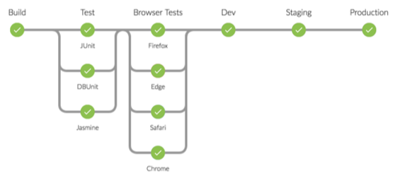











微服务Miro Service
Monitor
Registry
CI
agile需求
Trigger
Build Once
Run anywhere
CD
Commit
Pre Release
canary
需求
Pro Release
User
DDD
AB Test
PRO
PRE
Test
Flow Routing
价值流反馈
Metrics
Events
AlertManager
DEVOPS 价值流
Policy Center
Center of Analysor
Alert Router

Slide 4




微服务Miro Service
我们不生产服务
我们只是服务的搬运工
服务编排
混乱的码头
井然有序

Slide 5
K8S是什么--> Kubernetes --> K12345678S
演化
VM
VM
APP
APP
APP
APP
Container
Container
Container
APP
APP
APP
APP
APP
APP
Hypervisor
Container Runtime
Operating System
Operating System
Operating System
Hardware
Hardware
Hardware
传统
虚拟化
虚拟化

Slide 6
敏捷应用程序的创建和部署
持续开发、集成和部署
关注开发和运维的分离
可观测性强
环境一致性，一次构建，哪儿哪儿运行
超强可移植性
以应用服务为中心，管理聚焦
松耦合、分布式、弹性
可预测的应用程序性能
高效率和高密度
容器优势

Slide 7
服务发现和负载均衡
存储编排
自动部署和回滚
自动完成资源分配和调度
自我修复
密钥和配置管理
大规模服务编排
自动伸缩
K8S优势

Slide 8
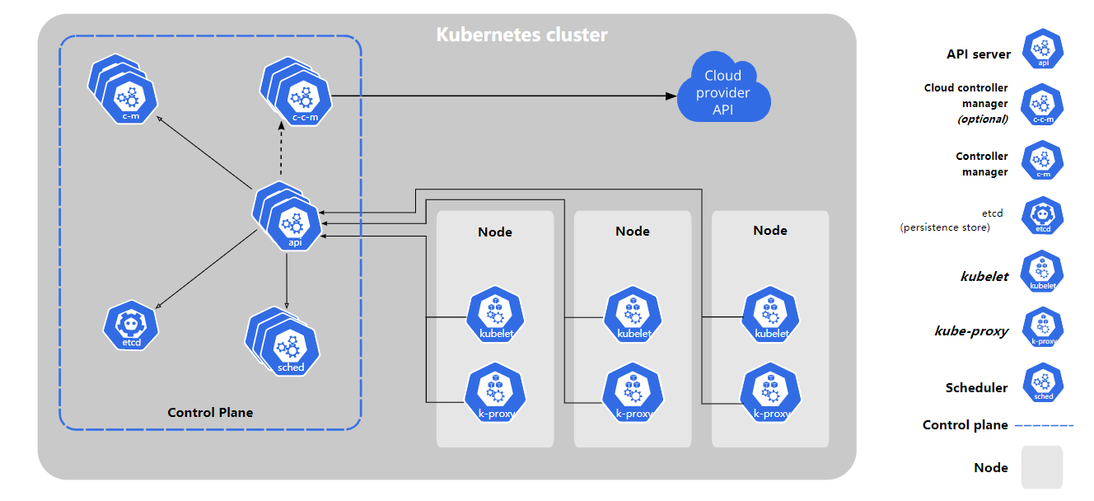

Slide 9
API SERVER：
提供集群控制平面的API
KUBELET：
控制node节点的CRI
CONTROLLER MANAGER：
node controller
replicaton controller
endpoints controller
service account & token controller
KUBE-PROXY：
分布式负载均衡，服务发现
Node
SCHEDULER：
服务调度
ETCD：
持久化存储，用以记录cluster状态
Control Panel

Slide 10

kubelet
kube-proxy
API Server
kubelet
kube-proxy
Scheduler
Controller
Manager
etcd
Overlay Network
Overlay Network
ens33
192.168.92.160(kube-master)
ens33
192.168.92.161(kube-worker)

Slide 11
API SERVER：
控制平面核心，使用http API让终端用户、集群组件和扩展组件之间可以互相通信
Api Server用以查询和管理Kubernetes中的对象（object）状态
Api groups定义了当前组下所能管理资源对象
vX 可用，稳定版本
v1beta1 预发布版本
v1alpha1 实验性版本
API Server健康检查点：
curl -k https://localhost:6443/livez?verbose
or
kubectl get --raw='/readyz?verbose'

Slide 12
object
object的集合，表示了集群的状态
容器运行的应用
应用可用的资源
应用运行的行为、策略
spec：定义了用户对object的期望状态
status：描述了object的当前状态
多数情况卡使用.yaml文件描述一个object
spec
status

Slide 13
apiVersion: apps/v1
kind: Deployment
metadata:
name: nginx-deployment
spec:
selector:
matchLabels:
app: nginx
replicas: 2
template:
metadata:
labels:
app: nginx
spec:
containers:
- name: nginx
image: nginx:1.14.2
ports:
- containerPort: 80
资源对象必要域：
apiVersion
kind
metadata
spec

Slide 14
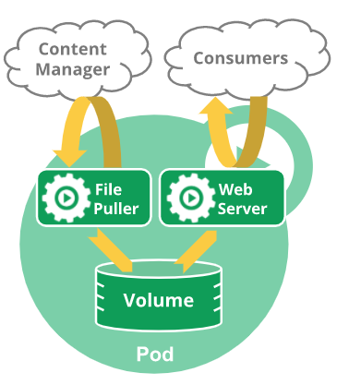
PODS：
pods是可以创建管理的最小的可部署单元，Pod是一个或多个container的组合，共享storage/network，指定container如何运行。
使用Pods：
一般情况下不会直接定义Pods，而是通过工作负载对象来管理Pods：
Pods that run a single container
Pods that run multiple containers that need to work together
当应用需要横向扩展应用程序，应该使用多个副本（replication），通常使用一种工作负载来创建和管理一组Pod副本
Pod中的容器被同步调动，拥有相同的生命周期，本地通信，可通过volme进行资源共享

Slide 15
服务的有状态与无状态：
对服务器程序来说，究竟是有状态服务，还是无状态服务，其判断依旧——两个来自相同发起者的请求在服务器端是否具备上下文关系。
状态化请求，服务器端一般都要保存请求的相关信息，每个请求可以默认地使用以前的请求信息。
无状态请求，服务器端所能够处理的过程必须全部来自于请求所携带的信息，以及其他服务器端自身所保存的、并且可以被所有请求所使用的公共信息。
有状态重事务，无状态重伸缩
有状态：statfullSet
无状态：deployment

Slide 16
kubectl
deployment
nginx
generator
service
nginx-service
nginx-1288857362
Load Balance
pod
pod
nginx-1288857362-kskis
nginx-1288857362-jsild

Slide 17
kubectl
statfulSet
mysql
pod
mysql.1
pod
mysql.2
PVC Template

Slide 18
JOB/CronJob
DeamonSet

Slide 19
NodePort
LoadBalancer
ClusterIP
service
pod
pod
pod
POD CIDR
endpoints
servicename.namespace.svc.cluster.local

Slide 20
工作流概览
4-7层
node01
kube-proxy
ingress
controller
node02
ingress
controller
kube-proxy
ingress
CNI
service
endpoint
CNI
deployment
Pod-xx1
Pod-xx2

